Slide 1


Югорский Государственный Университет
Инженерная школа цифровых технологий
Магистерская диссертация
Разработка программных средств для управления многоколёсным всенаправленным роботом и его имитационной моделью в среде CoppeliaSim
Автор: Брашовян Артём Игоревич, ПМИ41м
Науч. руков.: Долматов Алексей Викторович
Ханты-Мансийск, 2026

Slide 2
Разработка программных средств для управления многоколёсным всенаправленным роботом и его имитационной моделью в среде CoppeliaSim
Проблема:
Объект
исследования:
Предмет
исследования:
Цель:
Задачи:
Как быстро и удобно задать роботу траекторию движения для автономного воспроизведения?
управление мобильным роботом и его имитационной моделью
алгоритм и программные средства для формирования траектории движения в среде симуляции CoppeliaSim, её сохранения, передачи по беспроводному каналу и воспроизведения на реальном роботе.
разработать систему, позволяющую визуально задать путь на экране, автоматически преобразовать его в последовательность векторов скорости и затем передать на реального робота для точного повторения траектории
реализовать алгоритм движения по траектории в симуляции, передачу данных и воспроизведение на реальном роботе
2

Slide 3
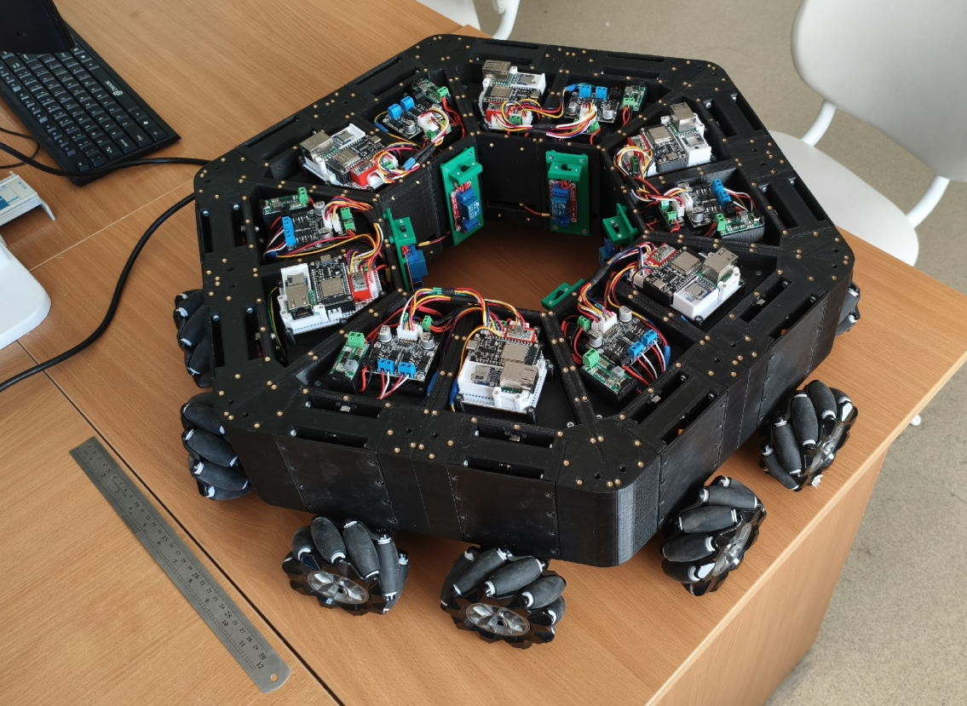








Разработка программных средств для управления многоколёсным всенаправленным роботом и его имитационной моделью в среде CoppeliaSim
3

Slide 4
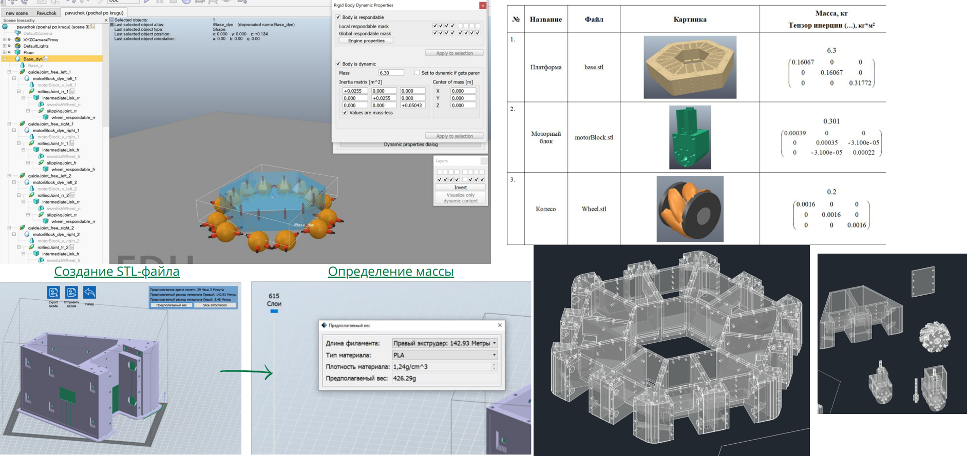
Разработка программных средств для управления многоколёсным всенаправленным роботом и его имитационной моделью в среде CoppeliaSim
4

Slide 5
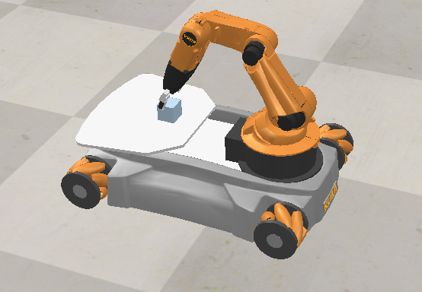
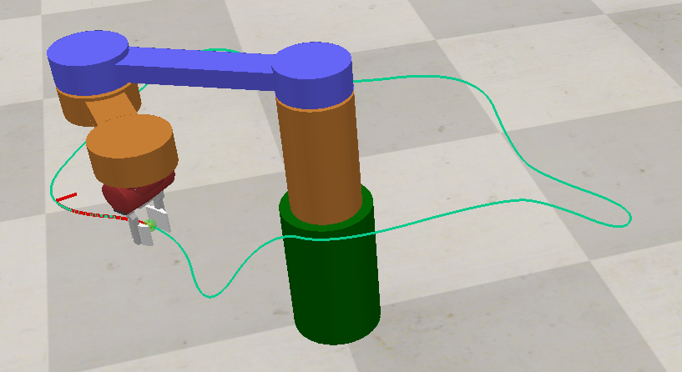
Разработка программных средств для управления многоколёсным всенаправленным роботом и его имитационной моделью в среде CoppeliaSim
Научная новизна работы заключается в создании цифрового двойника для 12-колёсной платформы mecanum. В отличие от аналогов, система не требует дорогих датчиков, а траектория задаётся визуально в симуляции и воспроизводится на реальном роботе автономно
5

Slide 6
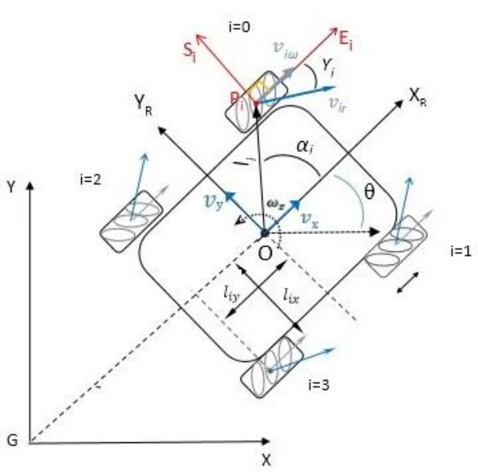
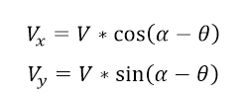
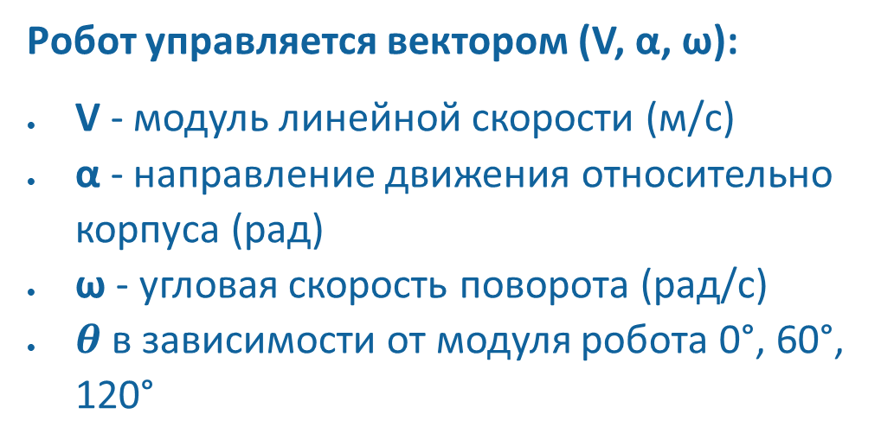
Разработка программных средств для управления многоколёсным всенаправленным роботом и его имитационной моделью в среде CoppeliaSim
Робот управляется вектором (V, α, ω):
V - модуль линейной скорости (м/с)
α - направление движения относительно корпуса (рад)
ω - угловая скорость поворота (рад/с)
$θ$ в зависимости от модуля робота 0°, 60°, 120°
6

Slide 7
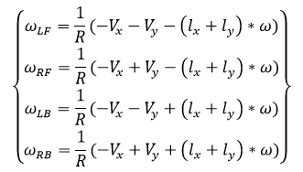
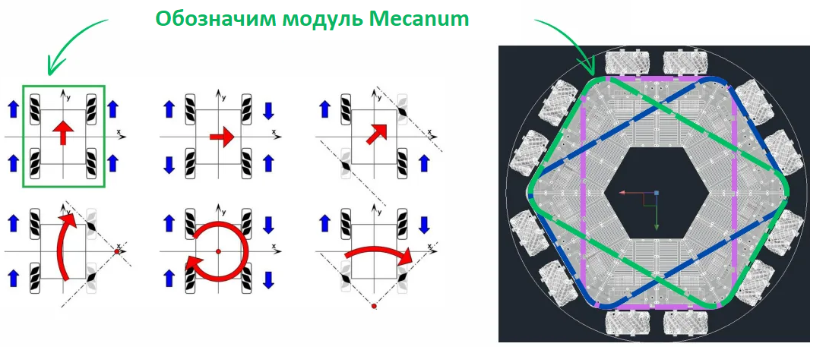
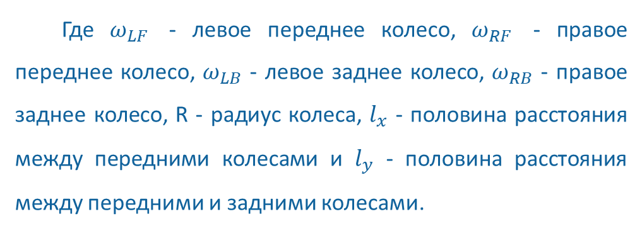
Разработка программных средств для управления многоколёсным всенаправленным роботом и его имитационной моделью в среде CoppeliaSim
Где $ω_{LF}$ - левое переднее колесо, $ω_{RF}$ - правое переднее колесо, $ω_{LB}$ - левое заднее колесо, $ω_{RB}$ - правое заднее колесо, R - радиус колеса, $l_{x}$ - половина расстояния между передними колесами и $l_{y}$ - половина расстояния между передними и задними колесами.
7

Slide 8
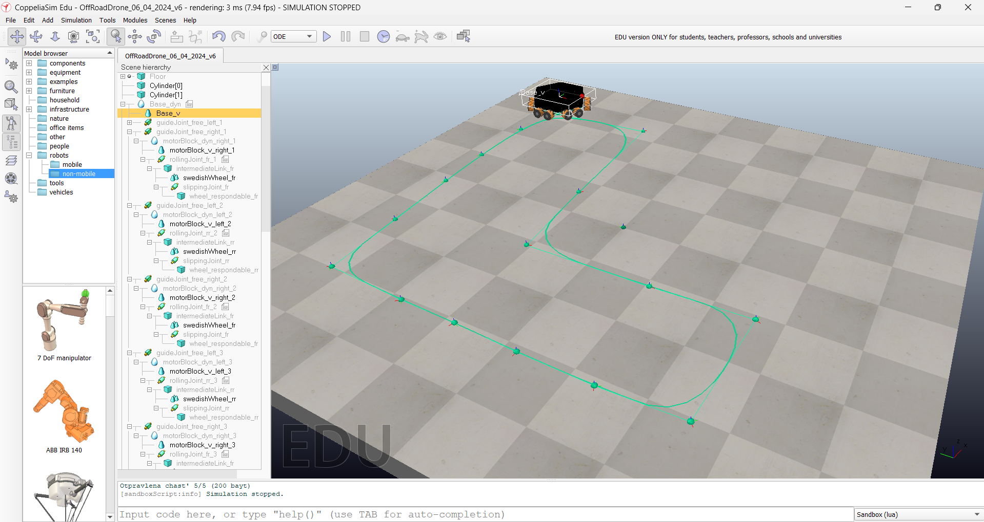
Разработка программных средств для управления многоколёсным всенаправленным роботом и его имитационной моделью в среде CoppeliaSim
Получаем координаты робота и цели
Вычисляем вектор от робота к цели: dx, dy
Угол направления альфа: α = atan2(dy, dx)
Расстояние до цели: sqrt(dx² + dy²)
ПИД-регулятор корректирует скорость
Конечный вектор с добавлением времени dt симуляции подается на расчет колёсам
8

Slide 9
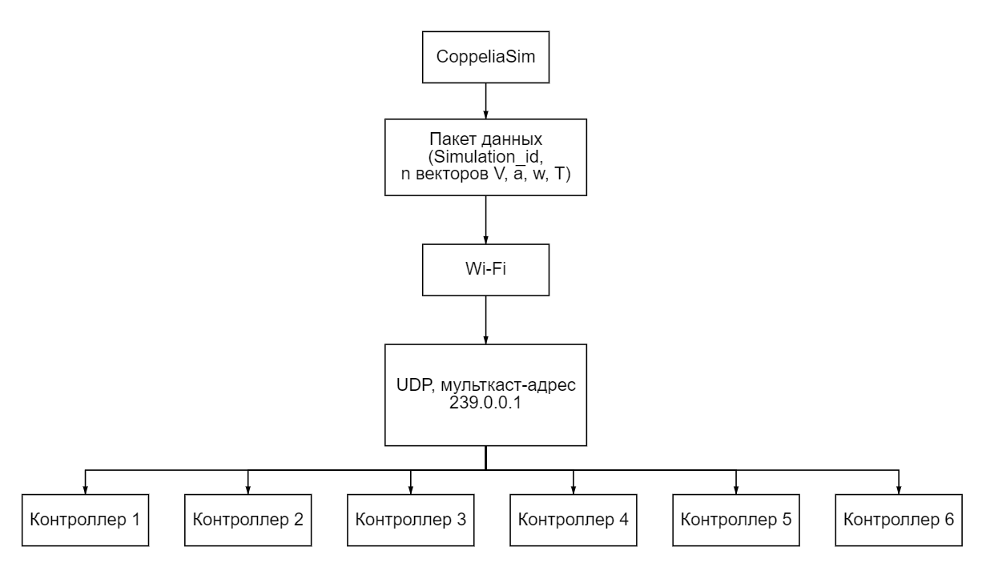
Разработка программных средств для управления многоколёсным всенаправленным роботом и его имитационной моделью в среде CoppeliaSim
9

Slide 10
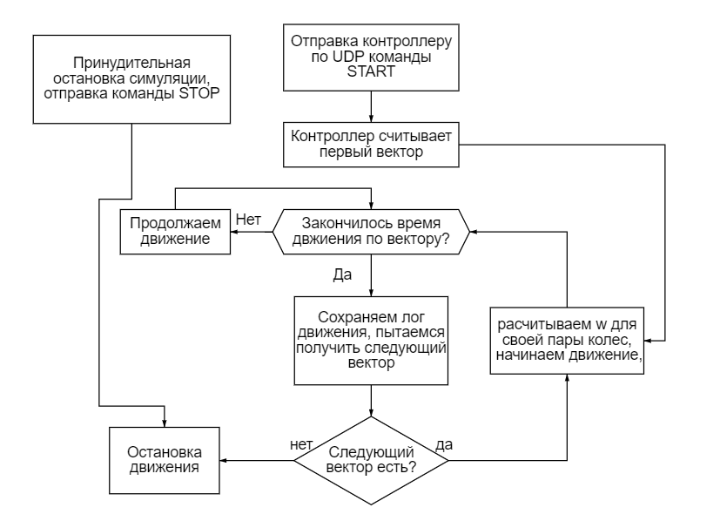
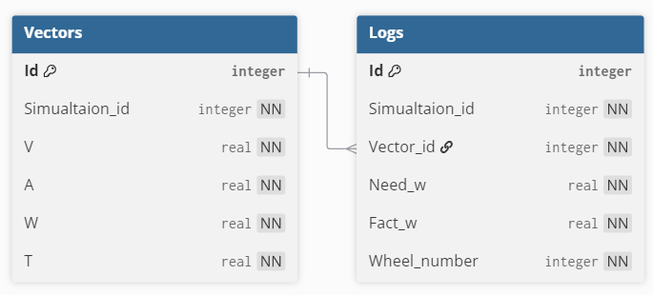
Разработка программных средств для управления многоколёсным всенаправленным роботом и его имитационной моделью в среде CoppeliaSim
10

Slide 11
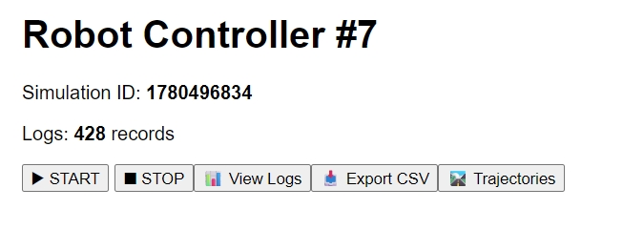
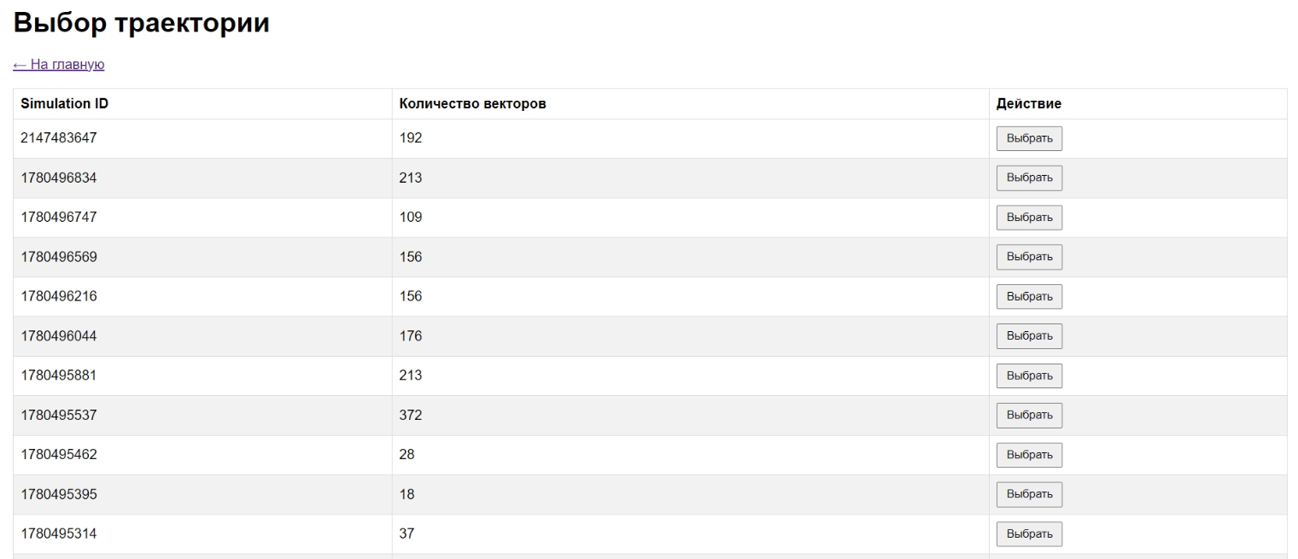
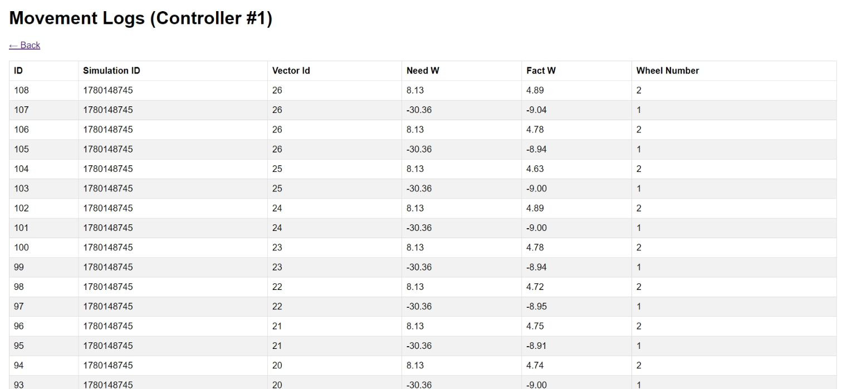
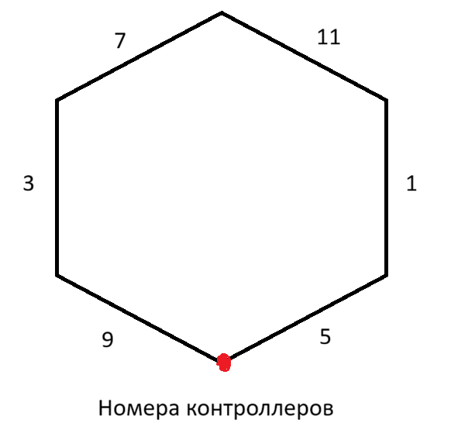
Разработка программных средств для управления многоколёсным всенаправленным роботом и его имитационной моделью в среде CoppeliaSim
11

Slide 12
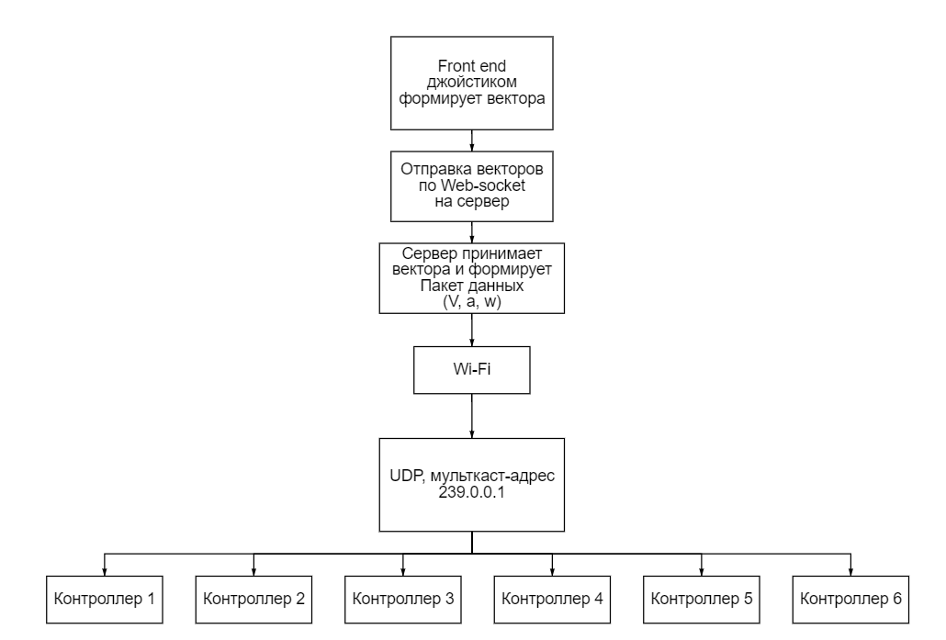
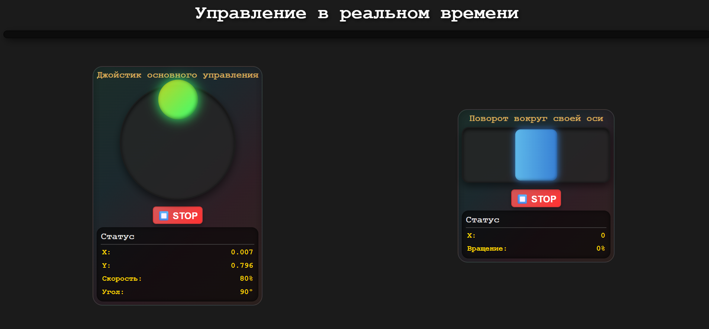
Разработка программных средств для управления многоколёсным всенаправленным роботом и его имитационной моделью в среде CoppeliaSim
12

Slide 13
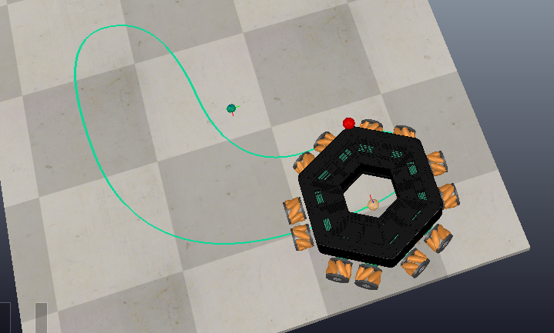
Разработка программных средств для управления многоколёсным всенаправленным роботом и его имитационной моделью в среде CoppeliaSim
Недостатки:
расхождение скоростей робота между симуляцией и реальностью,
не 100% точное повторение траектории,
сложный подбор коэффициентов вручную
13

Slide 14
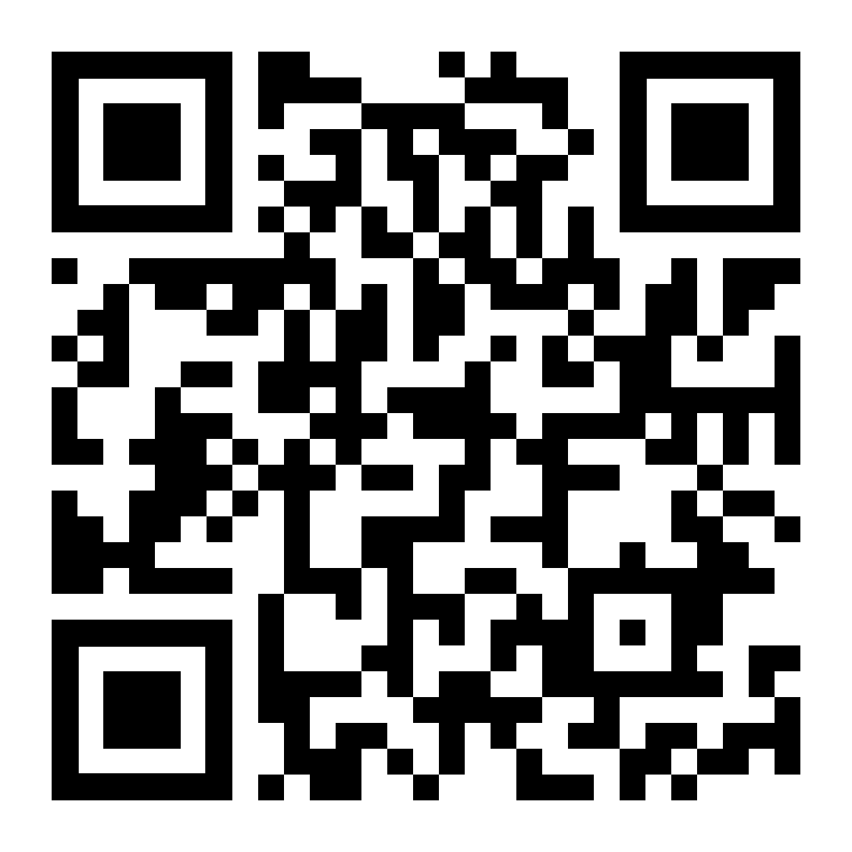
Разработка программных средств для управления многоколёсным всенаправленным роботом и его имитационной моделью в среде CoppeliaSim
Спасибо за внимание!
Связь со мной:
+7 961 752 79 14 (telegram и max)
artembrash@mail.ru
Ссылка на проект GitHub
14

